Slide 1

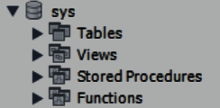
قواعد البايانات (Databases SQL)
Databases
ال(Databases) هي مجموعة من البيانات المنظمة والمرتبطة
ببعضها البعض بطريقة مناسبة للوصول
والتحليل والتعامل معها بكفاءة.
وتحتوي على (Tables) جدوال البايانات
و (Fields)حقول تحدد نوع البايانات مثل INT, VARCHAR, DATE
و(Records) سجلات يمثل كل سجل كصف في الجدول ويحتوي على قيم لكل حقل في الجدول

Slide 2

قواعد البايانات (Databases SQL)
Tables
ال(Tables) هي الجداول اللتي تخزن فيها البايانات
بحيث تكون عبارة عن صفوف واعمدة (حقول وسجلات).
اما الاعمدة فتكون بمثابة نوع البايانات اللتي تحتها
وتوجد انواع كثيرة من البايانات رقم نص تاريخ.
ويمكن ان تكون NULL واللتي
تعني ان القيمة لم يتم ادخلها بعد او انها فارغة.
id | name | address
001 | Ahmed | 200-219-3810
002 | Mohammed | 246-566-4638
003 | Abdullah | NULL
004 | Salem | 673-128-3556

Slide 3
قواعد البايانات (Databases SQL)
انواع البايانات في SQL
عددية
INT
BIGINT
نصية
VARCHAR
CHAR
تاريخ
منطقية
BOOLEAN
DATE
TIME
DECIMAL
FLOAT
TEXT
DATETIME
NVARCHAR
* يوجد المزيد لكن هذه هي الاكثر اهمية

Slide 4
قواعد البايانات (Databases SQL)
انواع البايانات في SQL
عددية
INT يستعمل للارقام غير عشرية ويكون الرقم بين (-2.1 billion : 2.1 billion)
BIGINT يستعمل للارقم غير العشرية وتكون الرقم بين(-9 quintillion : 9 quintillion )
DECIMAL يستعمل للارقام العشرية ويحتاج إلى عاملين اجمالي عدد الخانات وعدد الخانات بعد الفاصلة
FLOAT نفس استعمال DECIMAL لكن بمدى اكبر وتحتاج إلى عامل واحد وهو اجمالي عدد الخانات

Slide 5
قواعد البايانات (Databases SQL)
انواع البايانات في SQL
نصية
VARCHAR عبارة عن نص ويحتاج عامل واحد وهو عدد الاحرف
CHAR عبارة عن نص ويحتاج إلى عدد الاحرف فقط واذا كان النص اقل من عدد الاحرف حينها سيملاء النص بالمسافات حتى يصل لعدد الاحرف
TEXT عبارة عن نص كبير يحتوي على 65,535 حرف
NVARHCAR متخصص في جميع انواع اللغات ويحتاج إلى عدد الاحرف فقط

Slide 6
قواعد البايانات (Databases SQL)
انواع البايانات في SQL
تاريخ
DATE عبارة عن تاريخ يسجل اليوم والشهر والسنة2023-12-13
TIME عبارة عن وقت ويسجل الساعة والدقيقة والثانية 8115:12:5.4
DATETIME عبارة عن التاريخ والوقت2023-12-13 15:12:5.481

Slide 7
قواعد البايانات (Databases SQL)
انواع البايانات في SQL
منطقية
BOOLEANهي قيمة منطقية تكون اما True (صح) او False (خطاء)

Slide 8
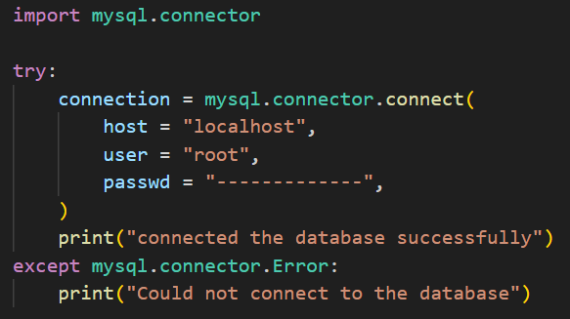
الاتصال بقاعدة بايانات (Connect to Database MySQL)
لانشاء قاعدة بايانات يجب اولا الاتصال ب(SQL)
ولهذا يجب اولا استدعاء مكتبة mysql.connector
بعد ان نستدعي المكتبة يجب علينا ان نستخدم try في
حال عدم وجود اتصال بالشبكة او اي خطاء اخر،
ووضعنا فيexcept الخطاء mysql.connector.Error
وهو خطاء موجود في المكتبة في حال حدوث خطاء
في الاتصال.
ثم استدعينا mysql.connector.connect() للاتصال ووضعنا القيمة المعادة من الدالة في المتغير connection
وهذه الدالة تحتاج إلى 3 عوامل إلزامية وهي:
1- host المكان الذي يتم الاتصال منه وعند كتابة “loaclhost” فهذا يعني الجهاز المستعمل لتشغيل هذا البرنامج
2- user الاسم الذي وضعته في اثناء تثبيت SQL
3- passwd اختصار لكلمة المرور وهو ذاته الذي تم اختياره اثناء تثبيث SQL

Slide 9
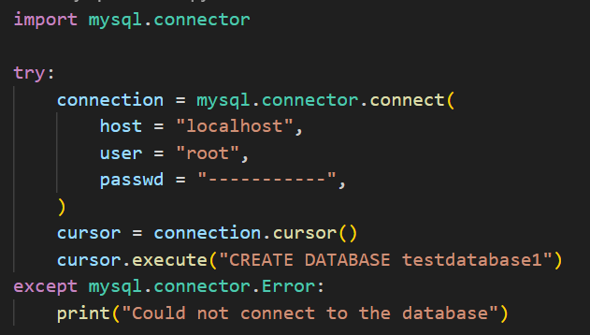
انشاء قاعدة بايانات (Create Database MySQL)
بعد ان استصلنا بSQL يجب الان ان نقوم بانشاء قاعدة
البايانات
لهذا قمنا باستدعاء الدالة connection.cursor() وقمنا بوضع
القيمة في المتغير cursor وهو الاداة اللتي يمكن فعل الاوامر
بها واخذ القيم والتعديل والخذف الخ...
ثم استدعينا cursor.execute() وهي الدالة اللتي
تنفذ الاوامر وتكتب الاوامر بلغة SQL وتسمى query
وتكون الاوامر على هيئة نص.
ولانشاء قاعدة بايانات نكتب “CREATE DATABASE ”
ثم نكتب اسم القاعدة في المثال: “testdatabase1”
وهكذا تم انشاء قاعدة البايانات ويمكن التحقق عبر MySQL Workbench المثبت في الجهاز

Slide 10
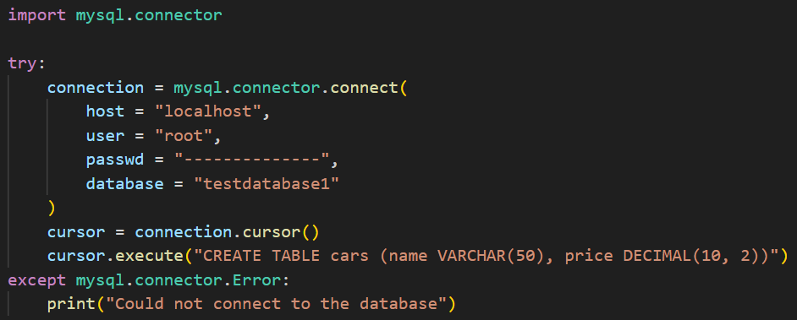
انشاء جدول (Create Table)
بعد ان انشأنا قاعدة البايانات يمكننا الان انشاء جداول
لتخزين البايانات.
ولانشاء جدول يجب اولا اضافة قاعدة البايانات في دالة ()connect
ثم مناداة cursor.execute() ثم:
1- كتابة”CREATE TABLE “ ثم اسم الجدول في المثال: “cars”.
2-ثم تفتح قوسين وسنكتب داخل الاقواس الاعمدة ونوع البايانات في كل عامود.
3- فتكتب اولا اسم العامود.
4- ثم نكتب نوع البايانات وتفتح قوسين بعد نوع البايانات مباشرة ويكون لاضافة التفاصيل
فعندما نفتح اقواس بعد VARCHAR فاننا نقصد بها اكبر عدد ممكن للاحرف
في المثال: (50) حرف
وعندما نفتح اقواس بعد DECIMAL فاننا نحتاج إلى رقمين الاول سيكون كم خانة في الرقم
والثاني سيكون عدد الاعداد بعد الفاصلة

Slide 11
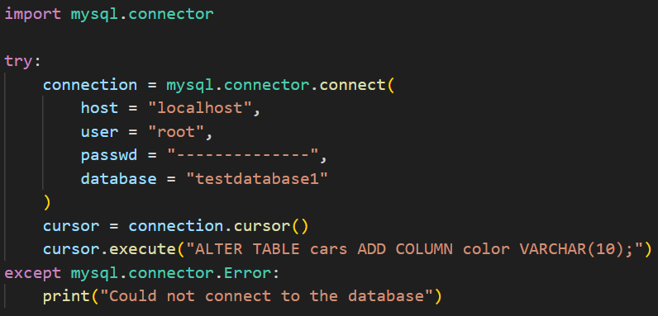
اضافة عامود الى جدول (Add column to a Table MySQL)
بعد ان انشأنا جدوال في قاعدة البايانات يمكننا الان اضافة عامود
اخر في حال عدم اضافته عند انشاء الجدول.
ولانشاء جدول يجب مناداة cursor.execute() ثم:
1- كتابة “ALTER TABLE”
2- كتابة اسم الجدول في المثال “ cars”
3- كتابة “ ADD COLUMN”
4- كتابة اسم العامود في المثال “ color”
5- كتابة نوع البايانات في هذا العامود في المثال “ VARCHAR(10)”
6- ثم كتابة فاصلة منقوطة ;

Slide 12
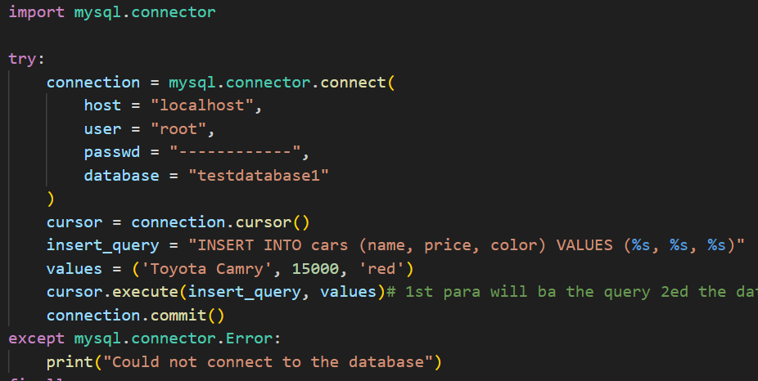
اضافة صف الى جدول (Add row to a Table MySQL)
بعد ان انشأنا الجدول يمكننا الان ان نضيف البايانات وتكون على هيئة صفوف.
انشاء متغير لوضع الSQL فيه وتمغير اخر
لوضع القيم فيه ويجب ان يكون list او tuple
وفي المتغير الاول الذي يحتوي على الSQL يجب ان تكتب:
1- “INSERT INTO”
2- اسم الجدول في المثال “ cars”
3- ثم تكتب ترتيب الاعمدة بين قوسين وتفصل بينهم بفاصلة
4- ثم تكتب “ VALUES”
5- ثم تكتب بين قوسين %s, وتكررها عدد الاعمدة اللي ادخلتها
ثم تكتب في المتغير الثاني القيم بالترتيب وعندما تستدعي cursor.execute() تضع المتغير الاول ثم فاصلة ثم المتغير الثاني
ثم تكتب connection.commit() وهذا يحدث الجدول بالتغيرات الجديدة

Slide 13
تغير صف (Update a row MySQL)
من الممكن تغيير صف وتكون بالطريقة التالية:
1-
2-
3-
4-
5-
6-
7-
8-
9-

Slide 14
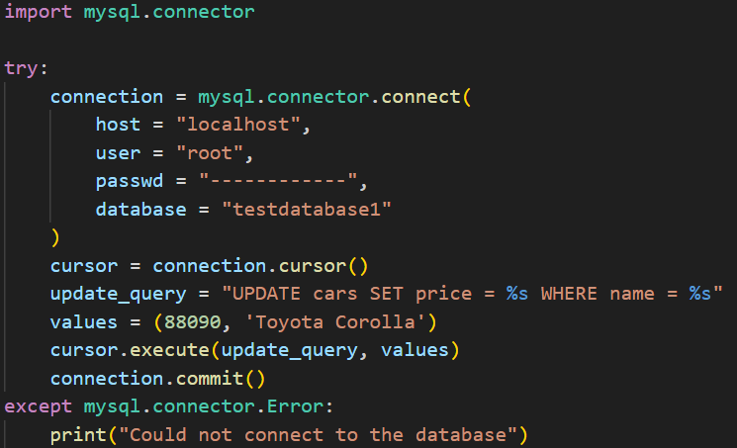
حذف صف (Delete a row MySQL)
من الممكن حذف صف بعد انشائه
ولفعل هذا علينا ان نضع الSQL في متغير والقيم الجديدة في متغير
كما فعلنا سابقا ثم نكتب في الSQL:
1- “UPDATE”
2- اسم الجدول في المثال “ cars”
3- “ SET”
4- اسم الخانة ثم كتابة يساوي ثم “%s” اللتي تريد تغيرها وان كان هناك
اكثر من خانة يمكن وضع فاصلة وكتابة اسم الخانة الثانية
5- “WHERE”
6- ثم كتابة اسم الخانة اللتي تميز الصف في المثال اسم السيارة لان الاسم لا يتكرر
ثم كتابة يساوي ثم “%s”

